Slide 1
Git In Action
CCR::XIoT::LiangShaoCong

Slide 2
分享目的
理解git基本原理
熟悉常用命令
规避危险，不正常的操作
激发你使用git的兴趣 or 让你放弃使用git

Slide 3
大纲
起步
git基础
分支
git工具

Slide 4
A Brief History Of VCS
LVCS(Local Version Control Systems)
eg: rcs,created in 1982.
CVCS(Centralized Version Control Systems)
eg: svn,created in 2000. perforce created in
1995.
DVCS(Distributed Version Control System)
eg: git,created in 2005. Memcurial created in 2005.

Slide 7
git的红与黑 Git不是万能的，甚至都不是最好用的，不过是目前最流行的
红
黑
非常快
分布式(为什么说它是分布式的呢)
分支功能强大，支持成千上万分支并能快速切换
略为复杂和难学
命令太多且重合
操作繁琐
权限控制不灵活

Slide 8
常见的工作流程 svn git
checkout一个分支
写代码
拉取仓库代码并解决冲突
推送到远程仓库
克隆一个仓库
写代码
提交到本地仓库
拉取远端仓库更新并解决冲突
将结果保存提交到本地仓库
推送到远程仓库

Slide 9
git安装
命令行
brew (macOS)
apt-get(ubuntu/debian)
yum(centOS)
msi(Windows)
图形化客户端
tortoisegit(Windows)
SourceTree(Windows/macOS)
Git Kraken(Windows/Linux/macOS)
Tower(Windows/macOS)

Slide 10
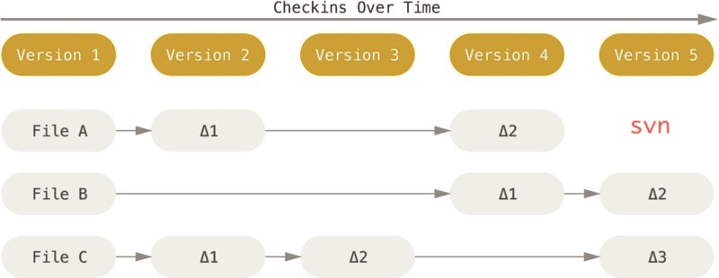
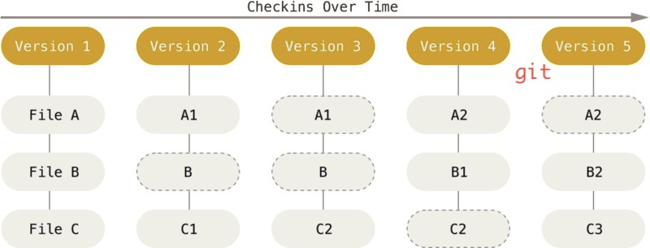
存储快照而不是存储差异
Git 更像是一个小型的文件系统，提供了许多以此为基础的超强工具。后面将看到这样做的好处

Slide 11
三个区域及转移关系

Slide 12
三个区域的解释
Git 仓库目录是 Git 用来保存项目的元数据和对象数据库的地方。 这是 Git 中最重要的部分，从其它计算机克隆仓库时，拷贝的就是这里的数据。(稍后会做个小实验证明这一点)
工作目录是对项目的某个版本独立提取出来的内容。 这些从 Git 仓库的压缩数据库中提取出来的文件，放在磁盘上供你使用或修改。
暂存区域是一个文件，保存了下次将提交的文件列表信息，一般在 Git 仓库目录中。 有时候也被称作`‘索引’'，不过一般说法还是叫暂存区域。

Slide 13
通常的工作流程
在工作目录中修改文件
暂存文件，将文件的快照放入暂存区域
提交更新，找到暂存区域的文件，将快照永久性存储到 Git 仓库目录

Slide 14
初次运行前的配置
Config Level
System Level # git config –-system xxx.yyy
User Level # git config –-gloabl xxx.yyy
Repo Level # git config xxx.yyy
priority: Repo > User > System
User Info
git config --global user.name stark
git config --global user.email stark@avengers.com
Editor
git config –-global core.editor vim
Case
git config core.ignorecase false
List configuration
git config –-global list
Help
man git branch
git branch –-help
git help branch

Slide 15
一个较为完成的使用过程
获取一个仓库
记录每次更新到仓库
查看提交历史
撤销操作
使用远程仓库
打标签
别名

Slide 17
Checking the Status of Your Files
Tracking New Files
Staging Modified Files
Short Status
Ignoring Files

Slide 18
Diff And Remove
git diff // changes you’ve made that you haven’t yet staged
git diff –staged // staged and to named commit
git rm // rm from stage area and working dir
git rm –cached // only remove from stage area
git rm -f

Slide 19
强大的git log
git log –-pretty=optional # Custom output
git log –-name-only # only show filename
git log –p –n # show content diff
git log –p –stat # show statistical information
git log --pretty=format:"%h-%an,%ar:%s”
git log –-comitter=”scliang” # author and committer?
git log –-author=“leiyuan”
git log –name-only –-author = “leiyuan” –- authServer/
git log --author="jzzheng" --since="2018-11-09" --before="2018-11-15" --name-only

Slide 20
与远端仓库进行交互
查看远程仓库
拉取远程仓库的更新
推送你的更新到远程仓库
删除一个远程分支

Slide 21
进一步理解分支
First, We create a tiny repo and commit it
git add LICENSE README test.py
git commit –m ‘initial commit’
How to organize data(click me)?

Slide 22
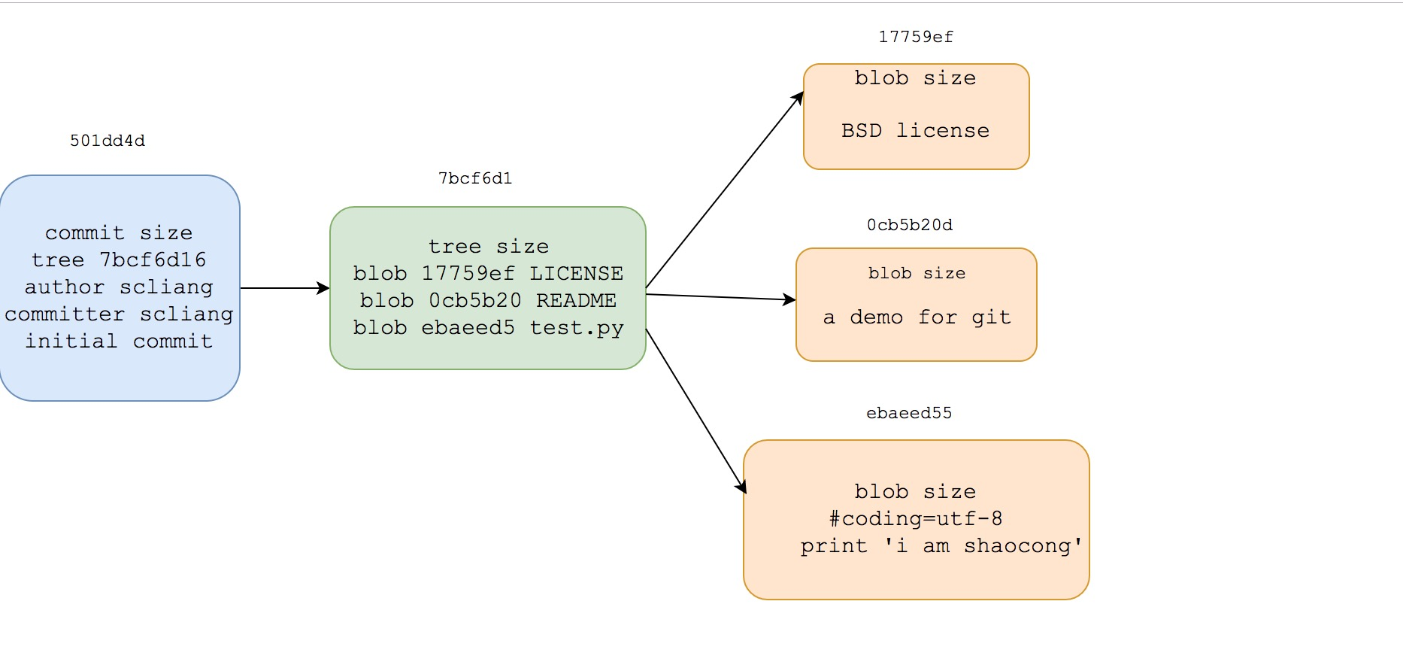
git对象类型 blob对象, tree对象, commit对象 分支本质上就是一个41字节的字符串，这也是为什么切换分支的代价会如此小 master分支没有任何特殊之处，只是会默认创建它同时也很少有人会动它

Slide 23
After three commits

Slide 24
利用git底层命令来观察一下
Git 的核心部分是一个简单的键值对数据库（key-value data store）。 你可以向该数据库插入任意类型的内容，它会返回一个键值，通过该键值可以在任意时刻再次检索（retrieve）该内容
git ls-file
git cat-file
git hash-object
git write-tree
git update-index

Slide 25
更进一步
新建一个分支
分支的切换
利用分支来进行工作
管理分支
远端分支
变基

Slide 27
Three-party merger

Slide 28
合并不总是一帆风顺
解决冲突的办法
1 常规途径，建议使用vscode
2 手工再合并
3 带—conflict的checkout
中断一次合并
git merge --abort

Slide 29
rebase-figure1

Slide 30
rebase-figure2

Slide 31
rebase-figure3

Slide 32
a-more-interesting-rebase-example-figure1

Slide 33
a-more-interesting-rebase-example-figure2

Slide 34
a-more-interesting-rebase-example-figure3

Slide 35
分布式git
集中式工作流(XIoT)
集成管理者工作流(Github)

Slide 36
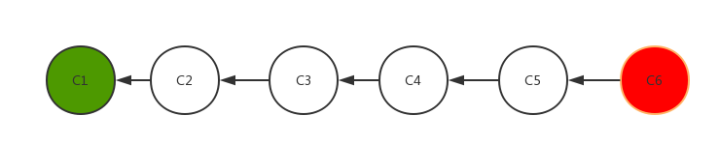
Git调试工具&抓锅
git blame
追踪文件名变更
追踪代码的原始出处
追踪每一行代码的作者
二分查找
git bisect
a example(c1 is passed and c6 is failed)

Slide 37
git实用工具
储藏
重置
reset soft|mixed|hard三种模式的区别
压缩提交
打补丁

Slide 38
从另一个角度理解reset
一次完整的提交
第二次提交
开始重置
重置单个文件
reset与add正好相反
通过reset来进行压缩-1
通过reset来进行压缩-2
通过reset来进行压缩-3

Slide 39
git与CICD
点我点我

